Slide 1

随机信号分析
Random signal analysis
课程号: sd01234090-1 周五1-2节
振声苑W102，通信21[1-3]班，2022年秋
马丕明 张文胜
微信：15063339795 QQ:762329090
zhangwsh@sdu.edu.cn
zhang8181@gmail.com
School of Information Science and Engineering
Shandong University

Slide 2
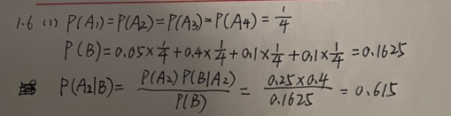
第一章作业

Slide 3
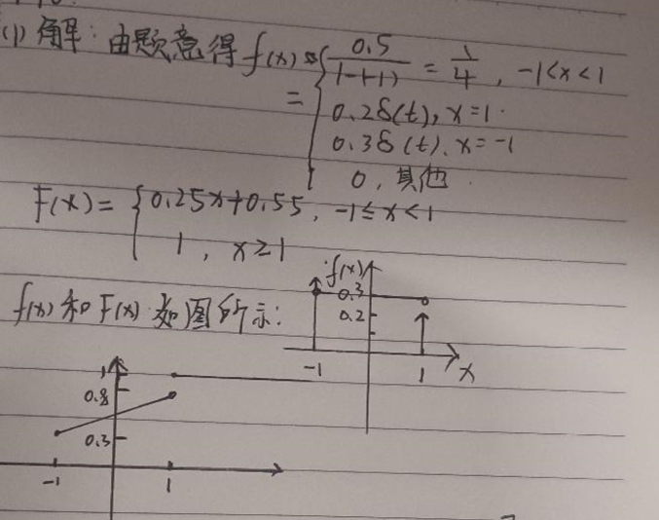
1.10 设随机变量X的绝对值不大于1。

Slide 4
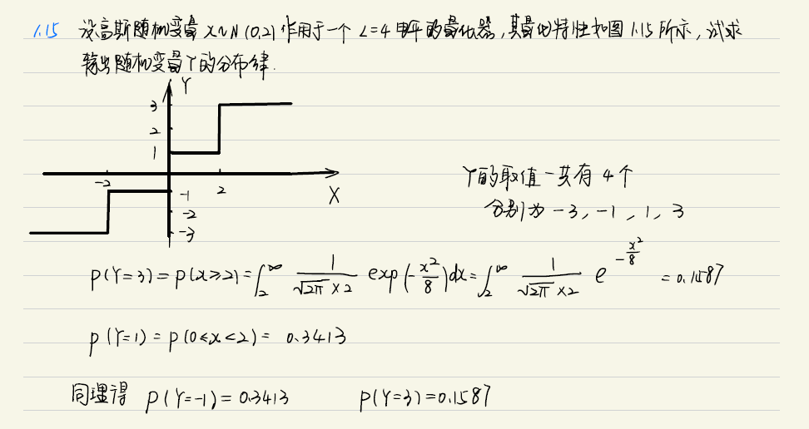
1.11 分正负讨论 PDF全部面积为1
1.15 怎么算的？这么算对吗？ N(mu,sigm^2)? 怎么算？
)
Notes:
1. 微积分网站 https://www.integral-calculator.com/
https://www.wolframalpha.com/
2. Matlab qfunc normcdf

Slide 5
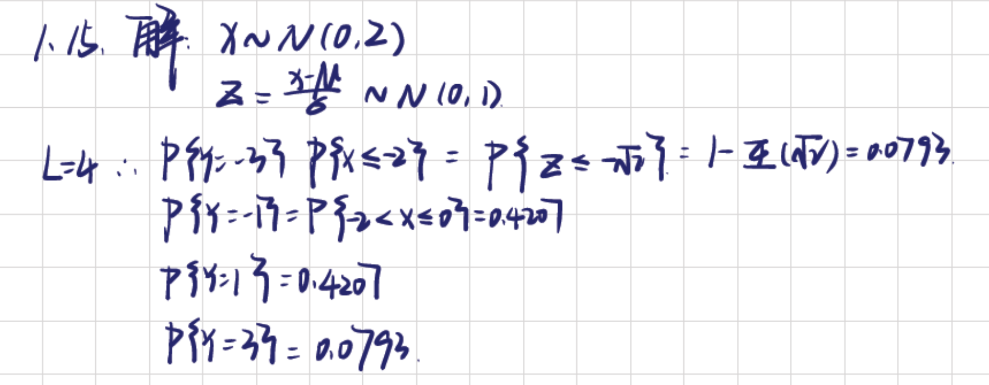
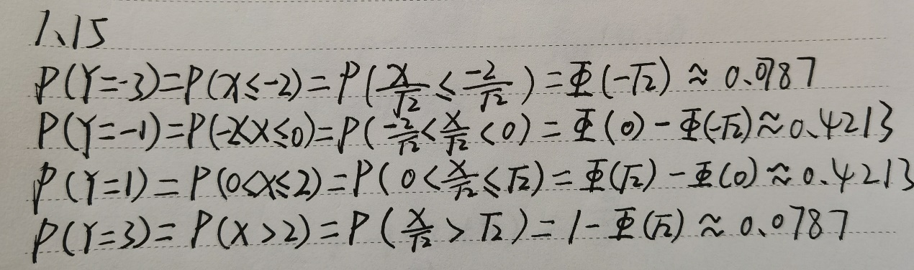
Notes:
任俐 朱琳雪 杨浩泽

Slide 6
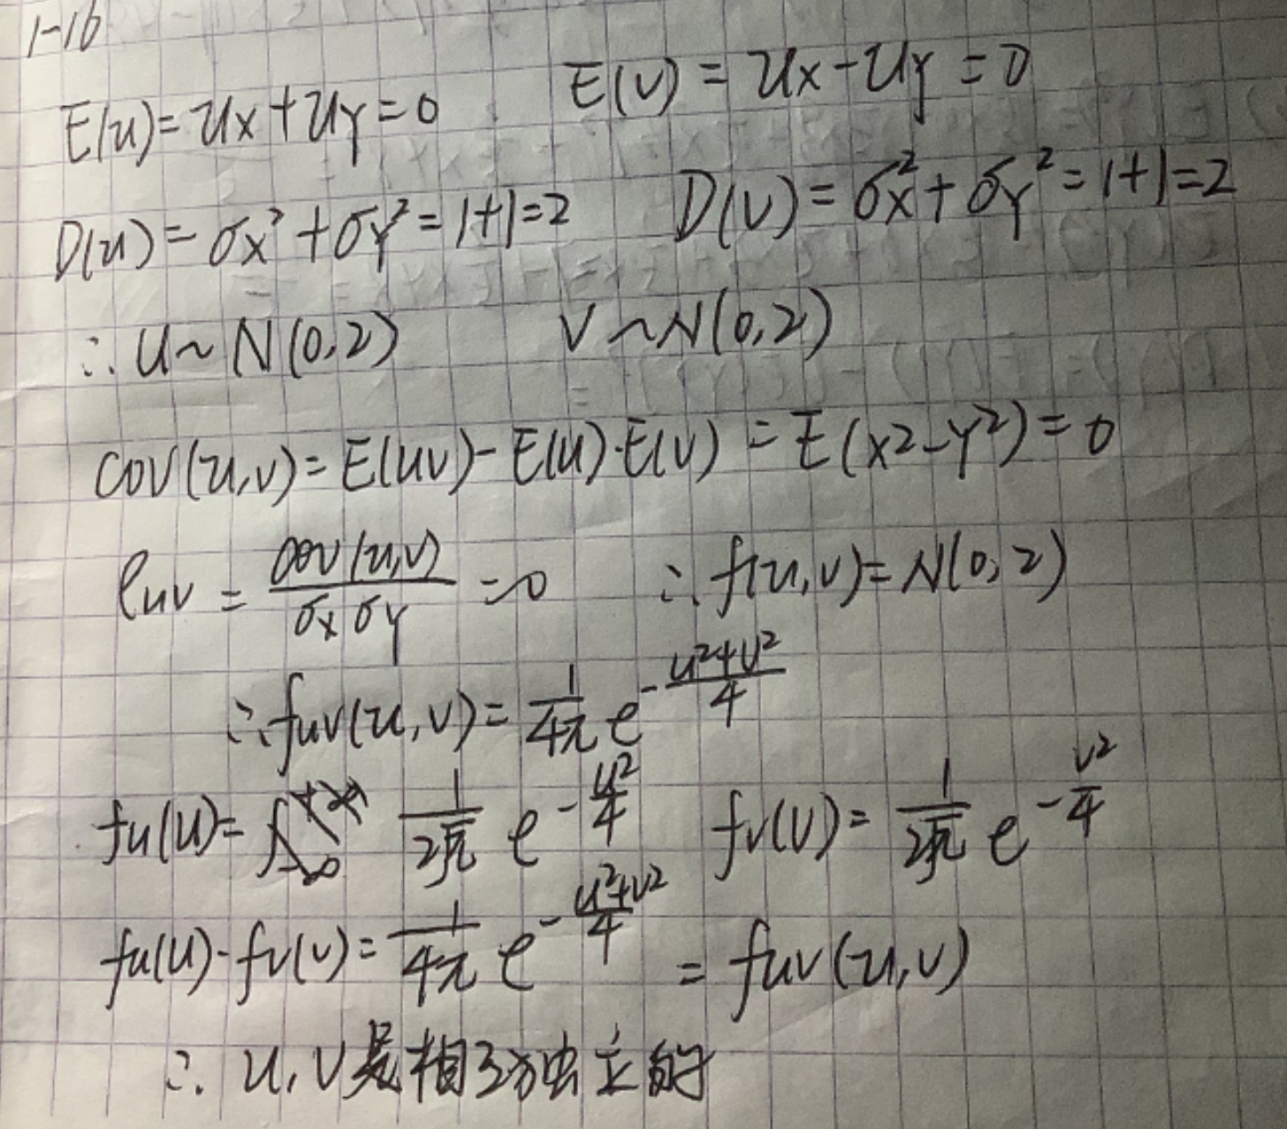
1.16 证明独立。 相关、正交。 答案
Notes:
高斯变量的线性组合。 1.34， 例题 1.13， 1.15

Slide 7
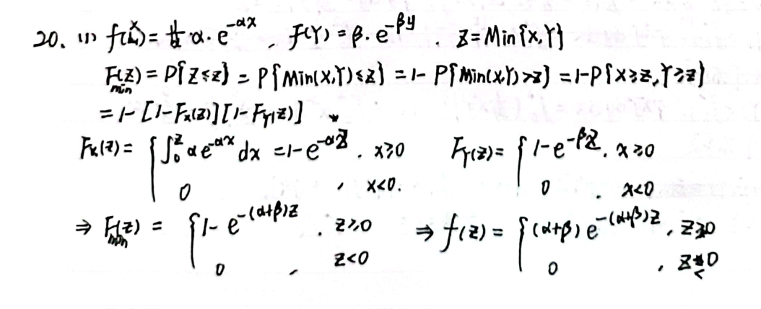
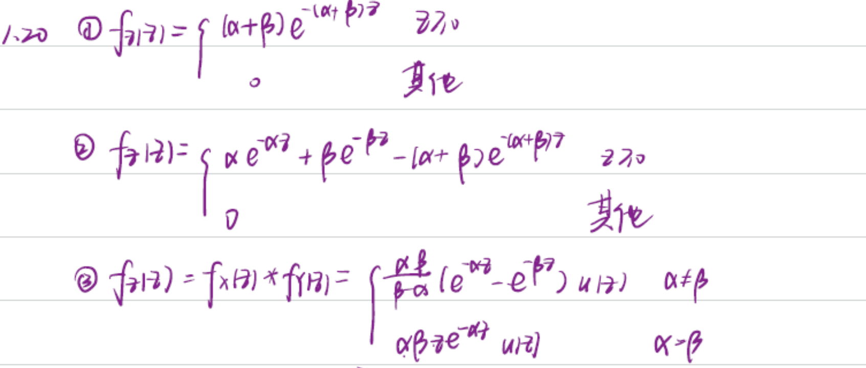
1.20 串联 并联 备用
Notes:
P13 也可以按照例1.12

Slide 8
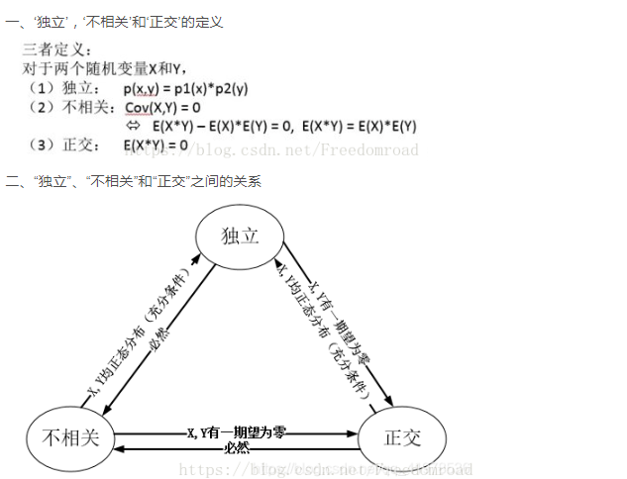
1.22 独立 相关 正交

Slide 9
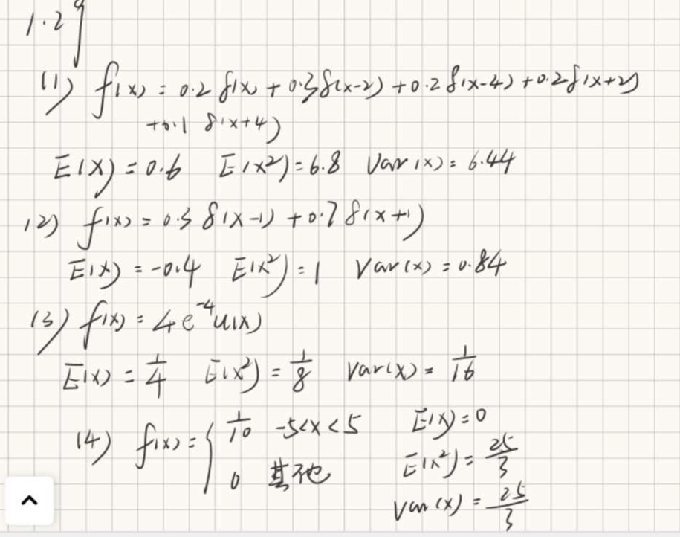
1.29
Notes:
潘天龙 利用指数特征函数特性

Slide 10
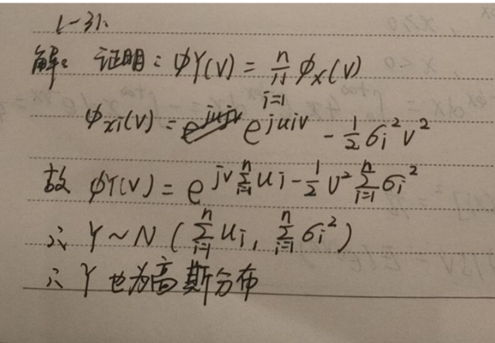
1.31 特征函数唯一性。 结论独立高斯线性组合仍为高斯。 独立随机变量和的概率密度函数是各概率密度函数的卷积。 特征函数的乘积。

Slide 11
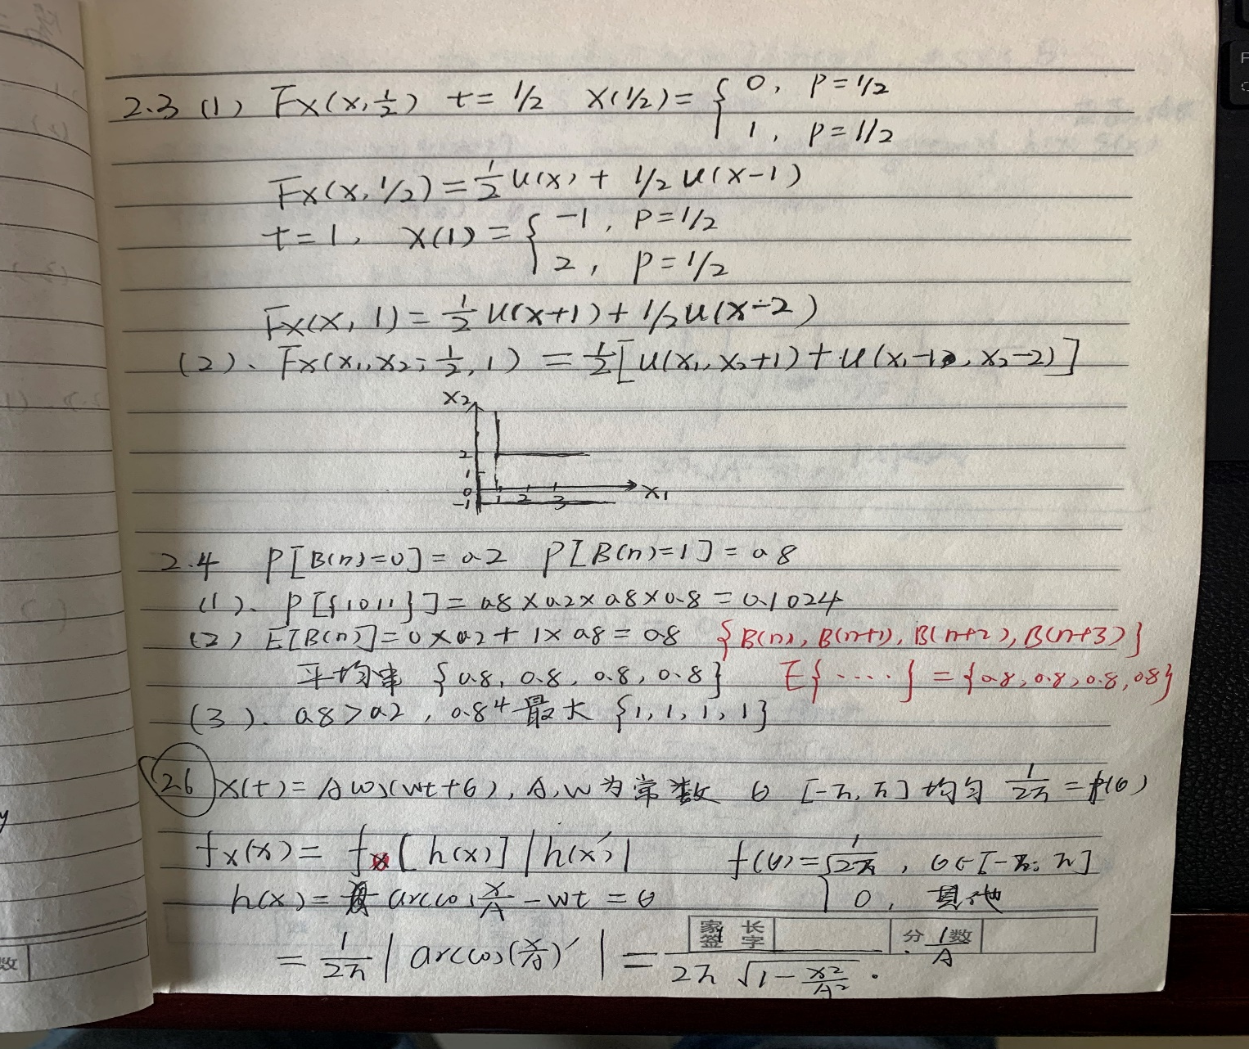
第二章作业

Slide 12
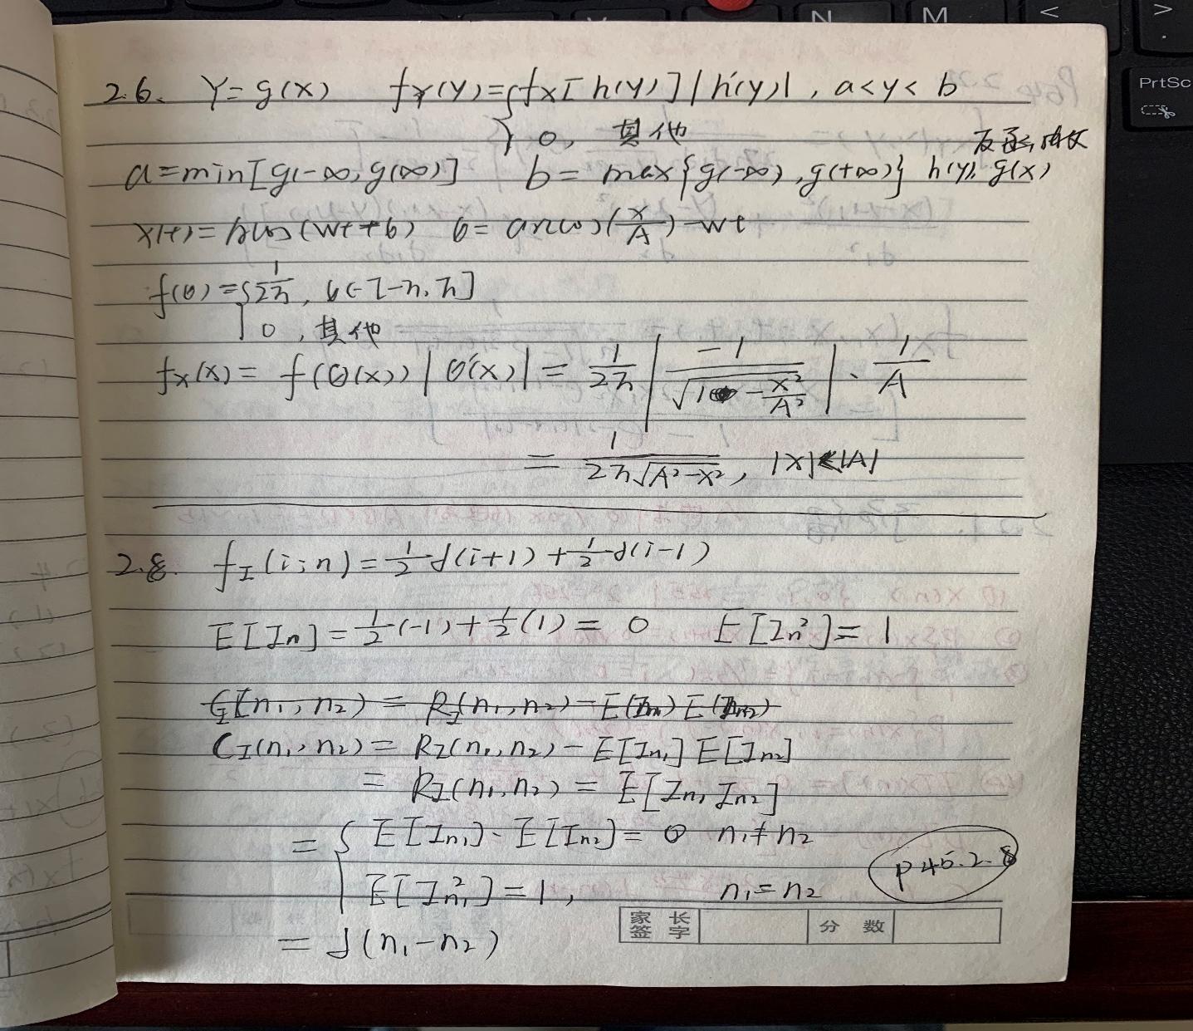
第二章作业

Slide 13
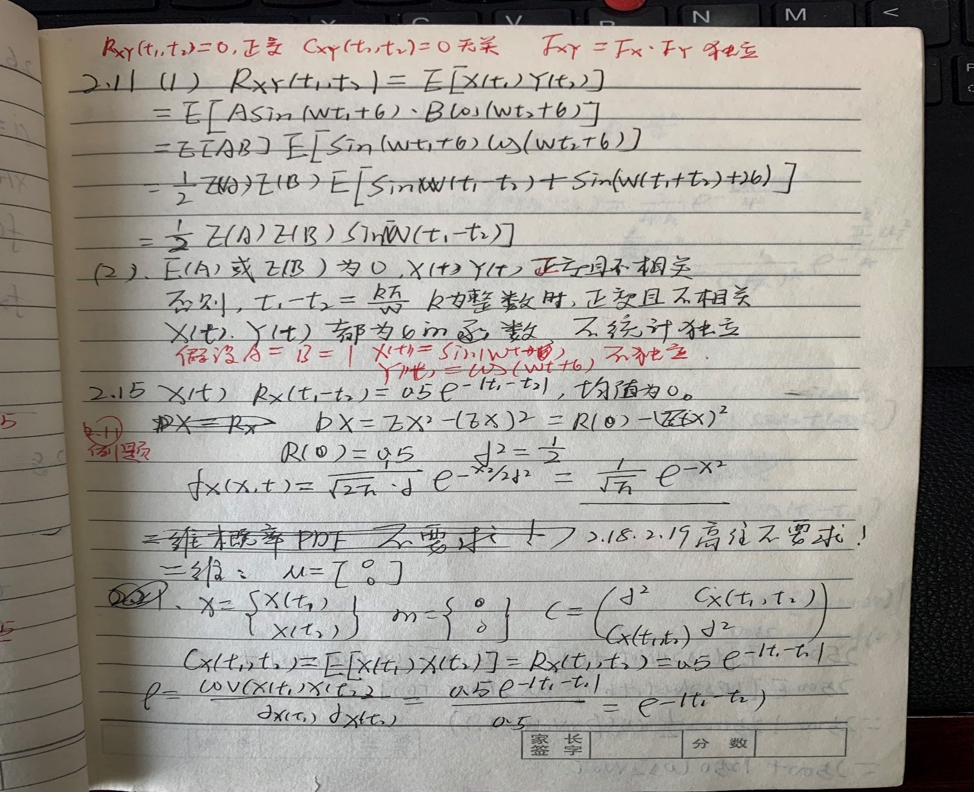
第二章作业

Slide 14
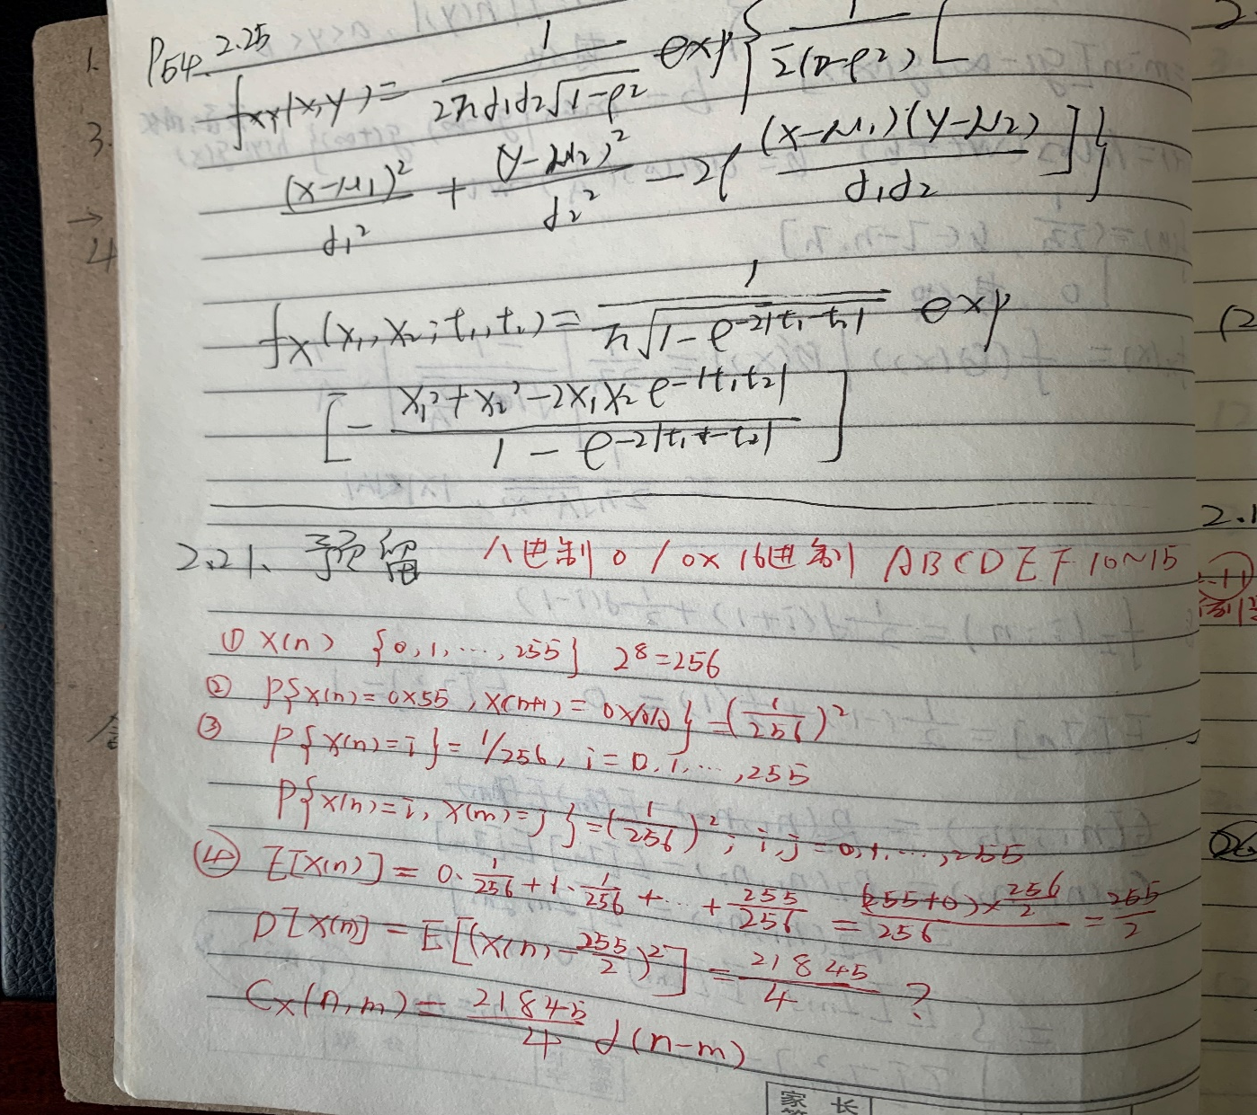
第二章作业

Slide 15
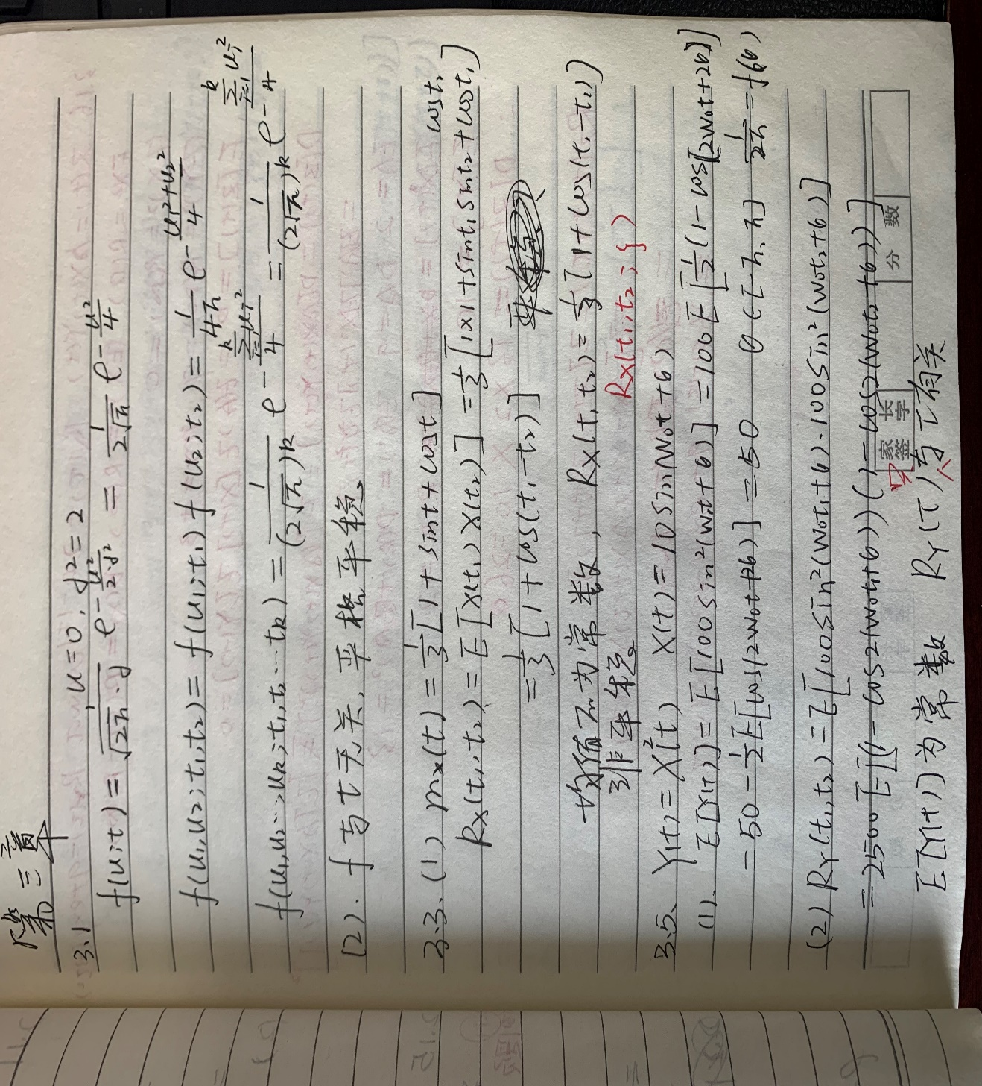
第三章作业

Slide 16
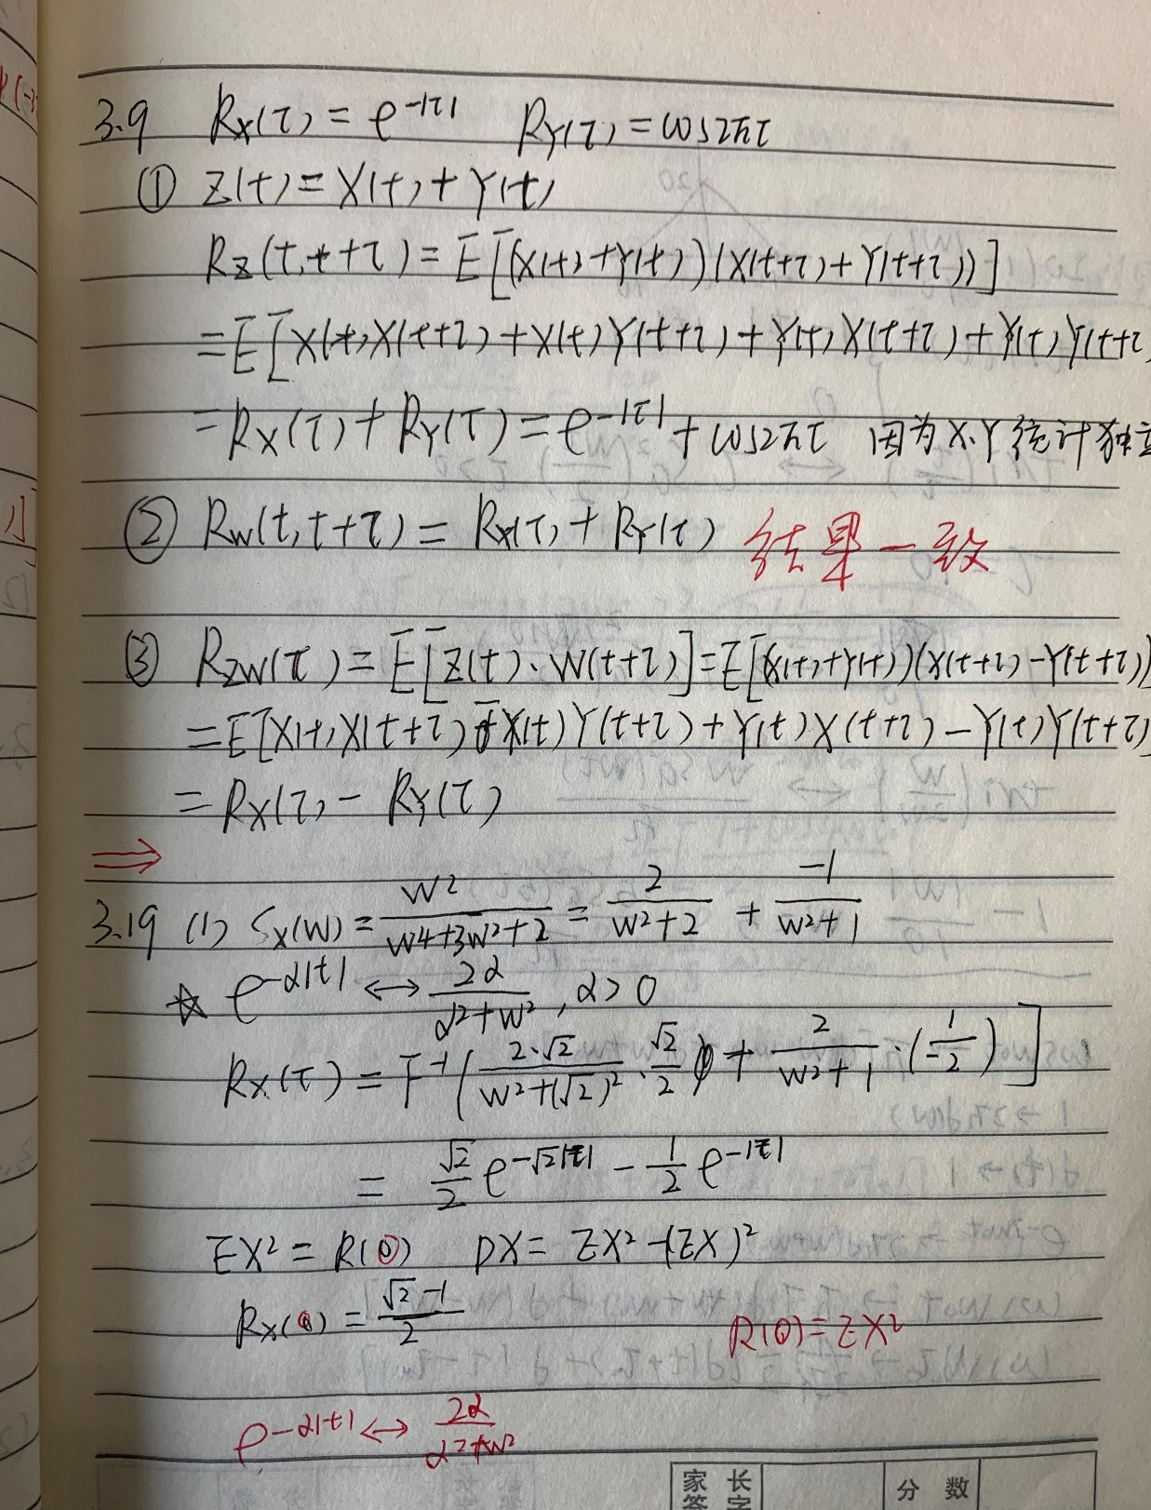
第三章作业

Slide 17
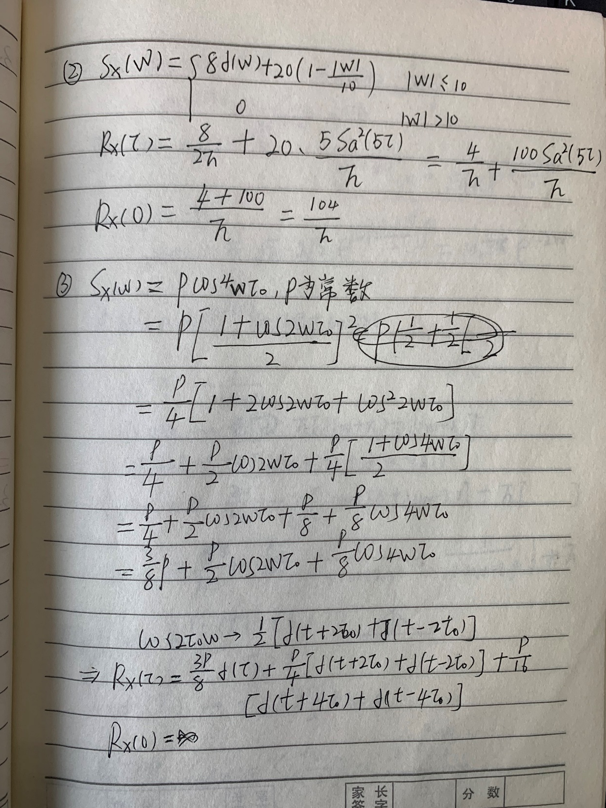
第三章作业

Slide 18
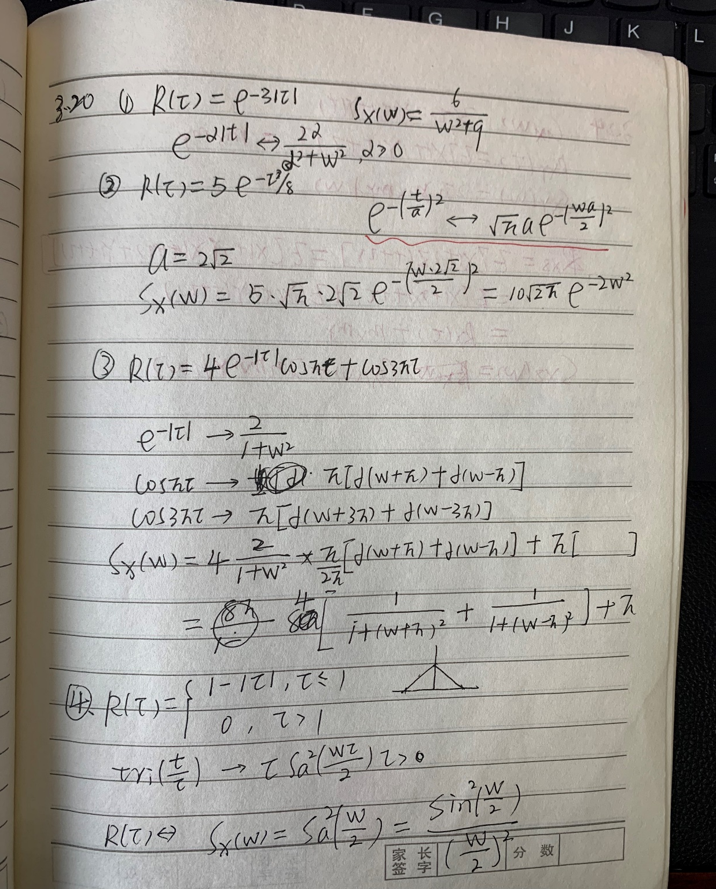
第三章作业

Slide 19
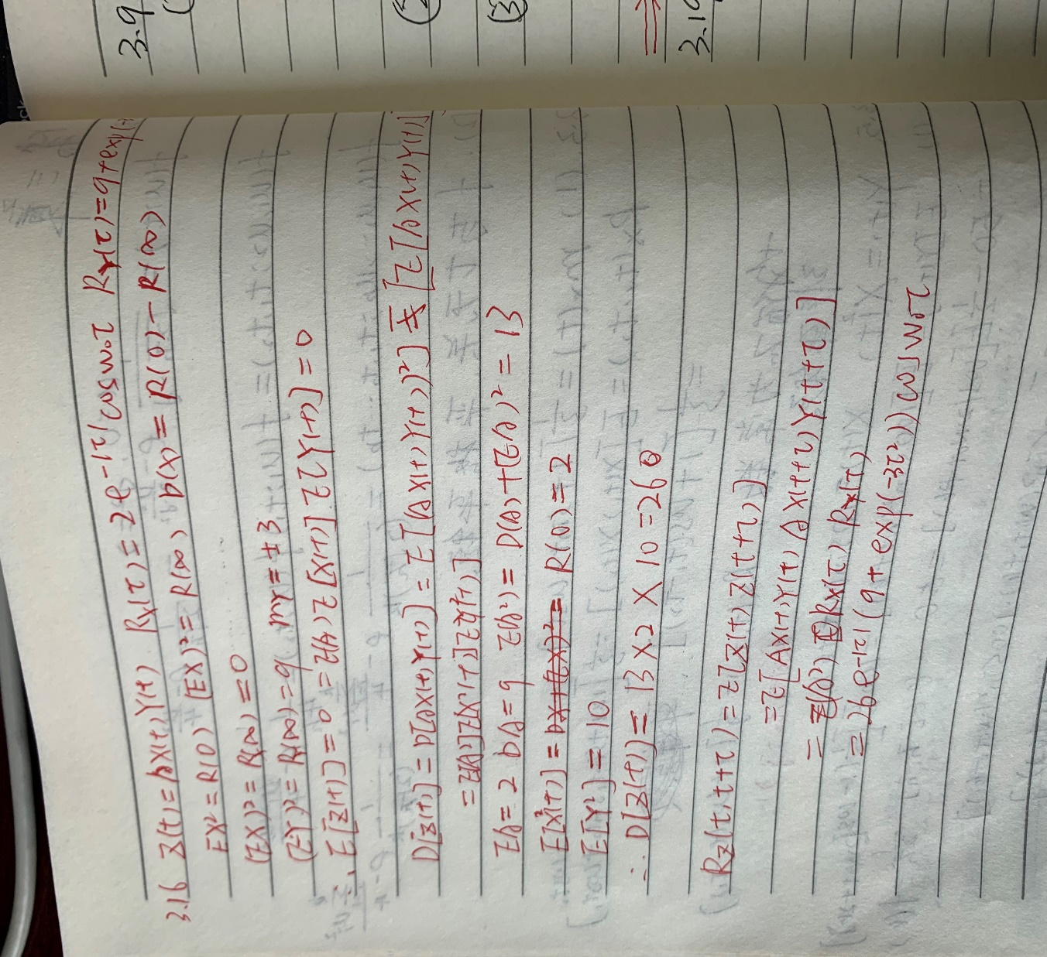
第三章作业

Slide 20
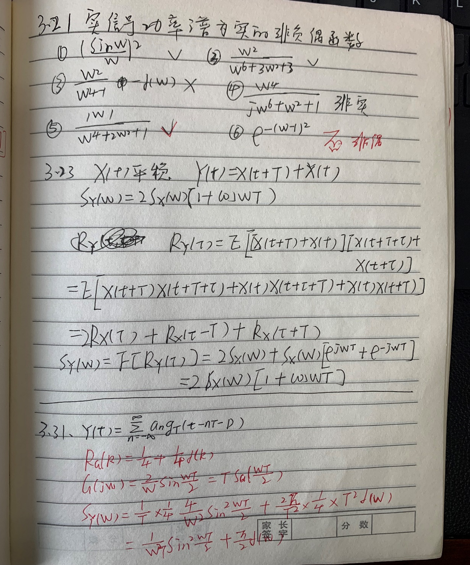
第三章作业

Slide 21
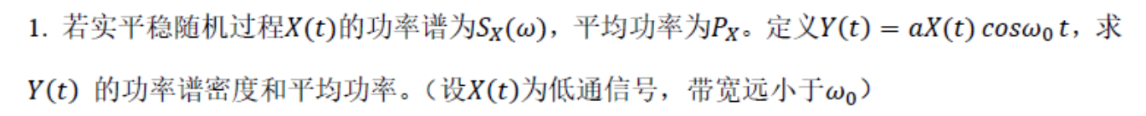
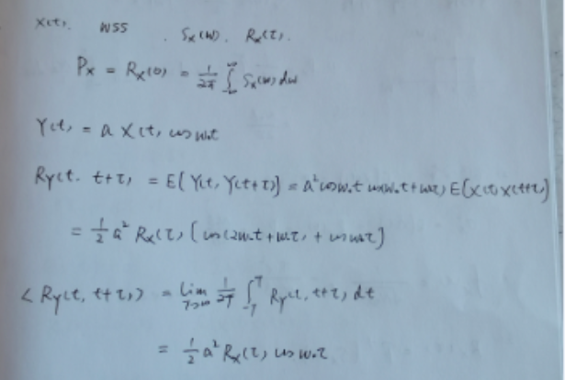
作业 1118

Slide 22
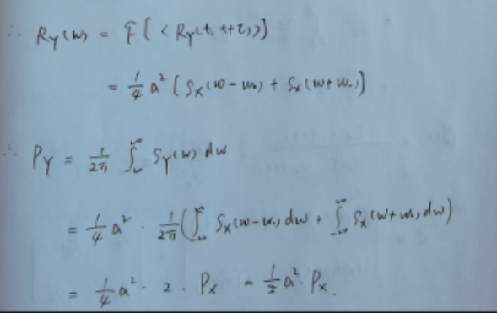

Slide 23
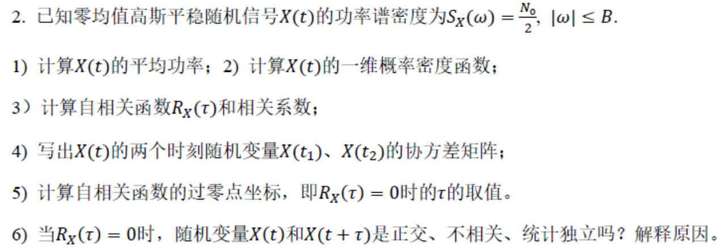
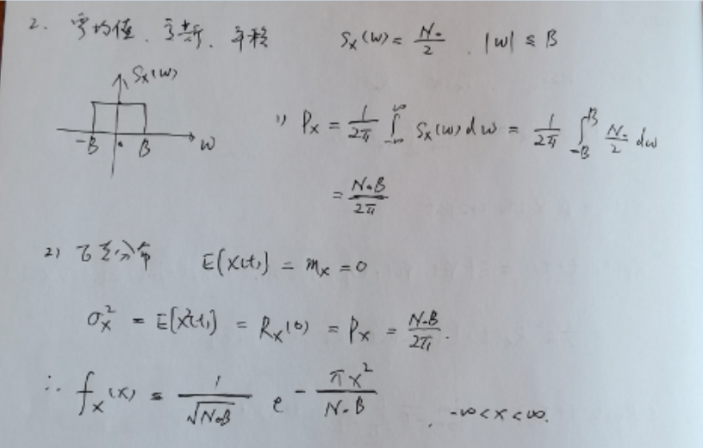

Slide 24
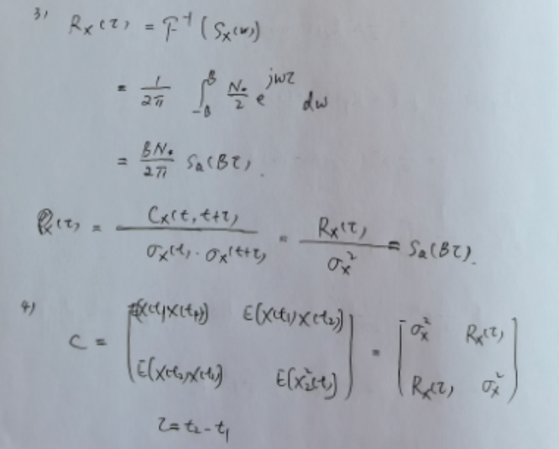

Slide 25
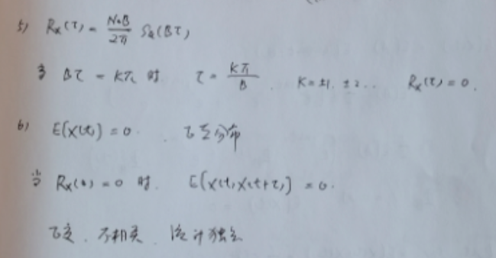

Slide 26
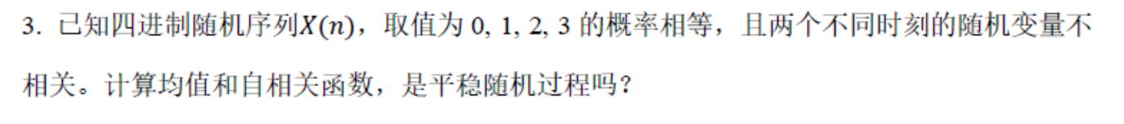
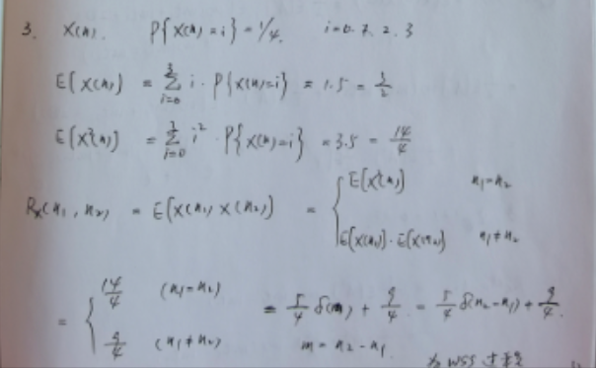

Slide 27
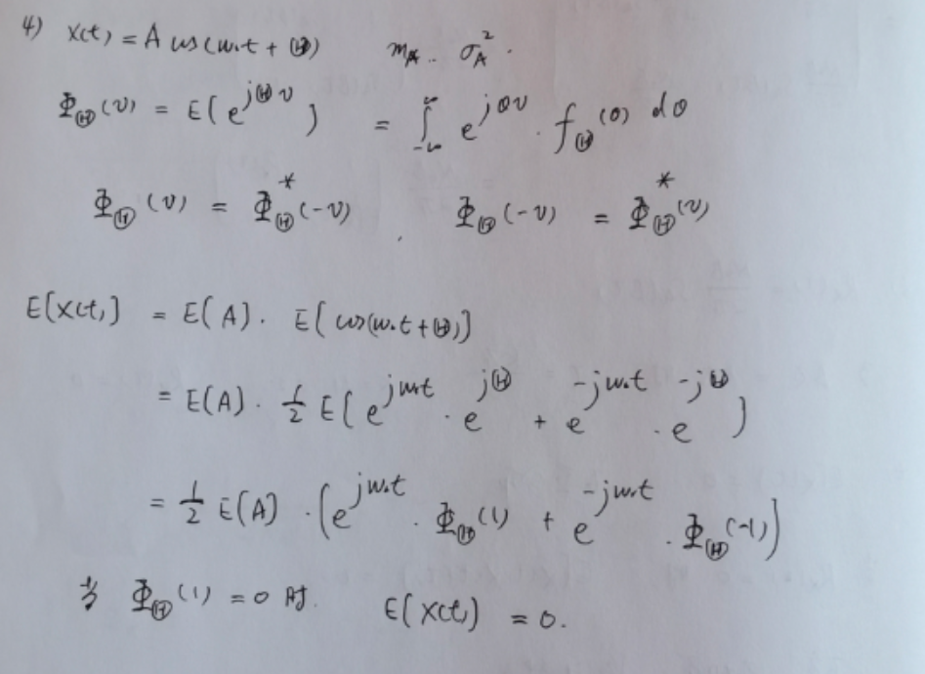
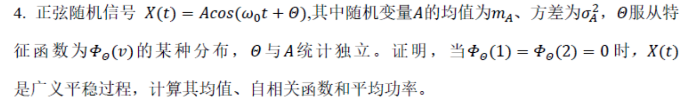

Slide 28
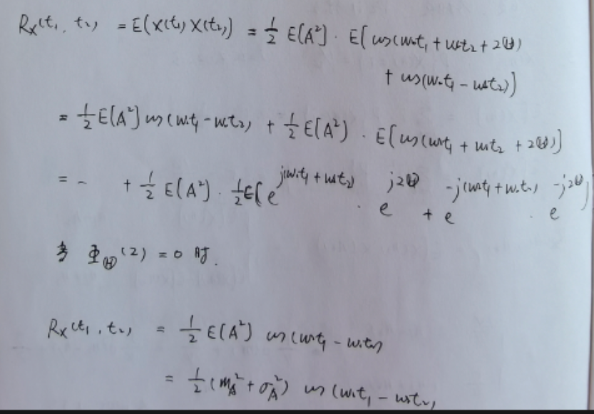

Slide 29
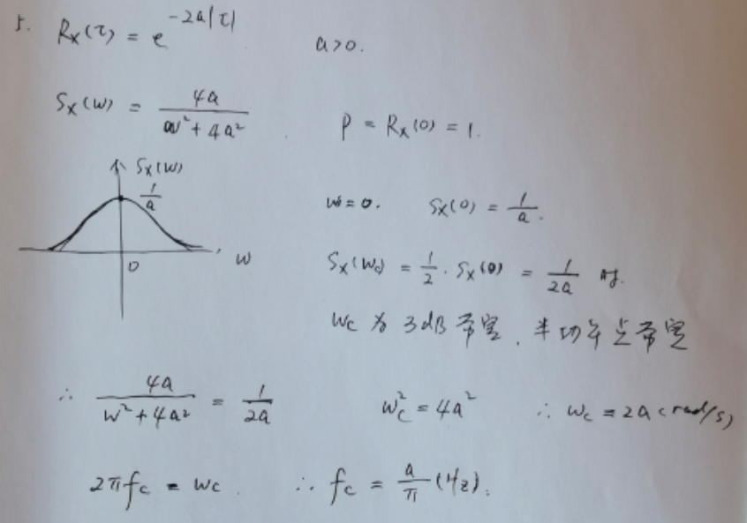

Slide 30
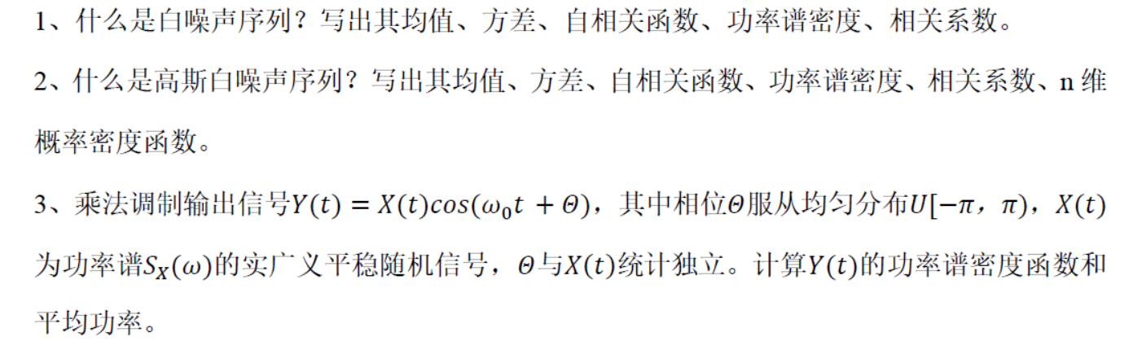
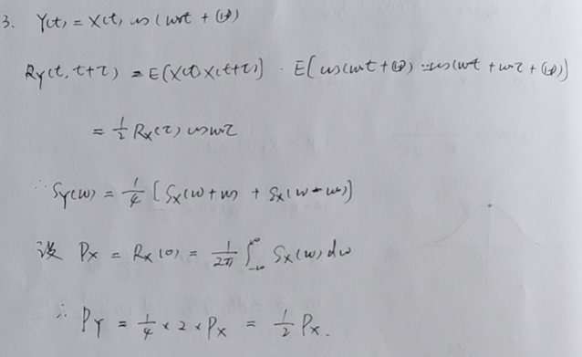
作业 1125

Slide 31
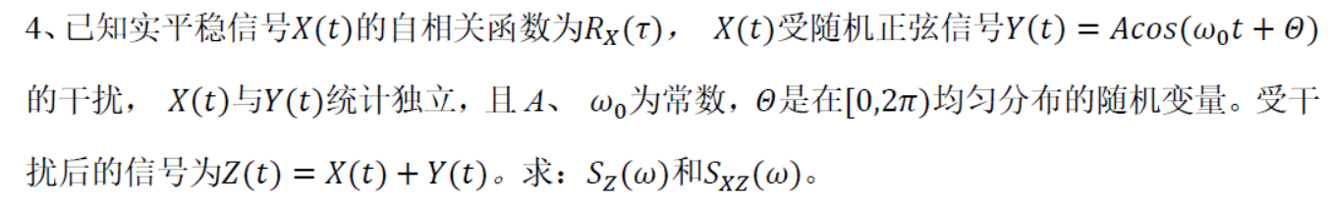
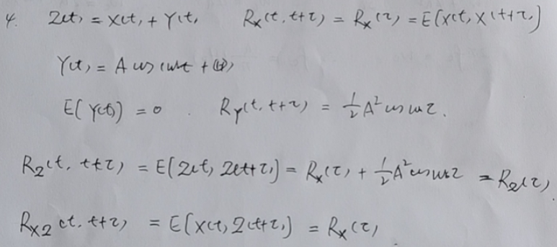

Slide 32
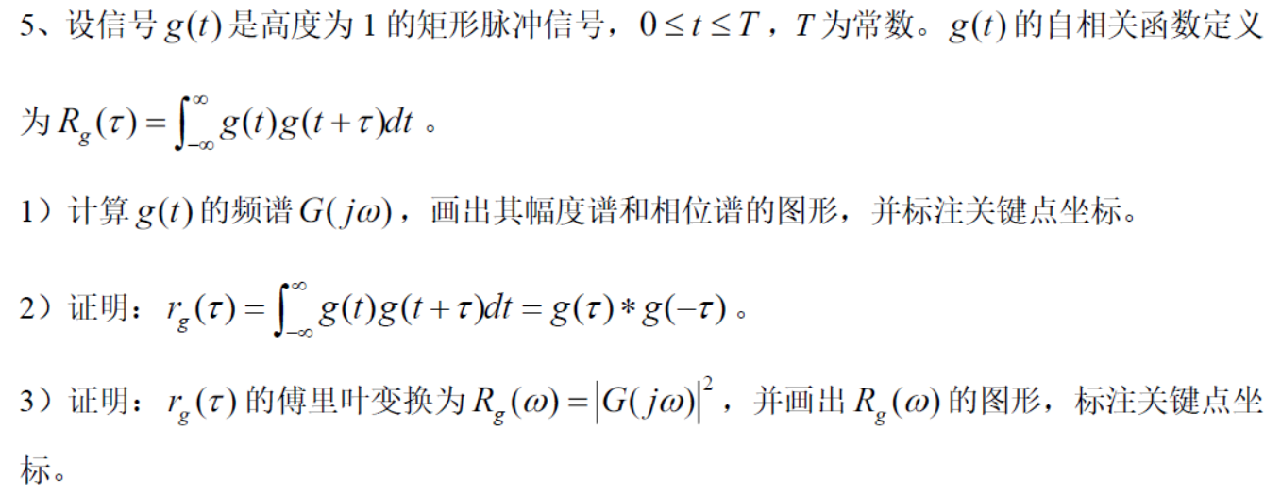
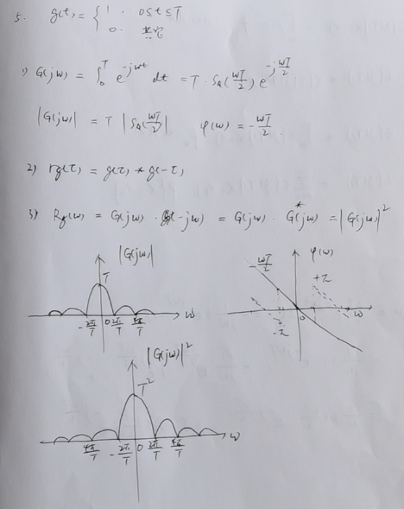

Slide 33
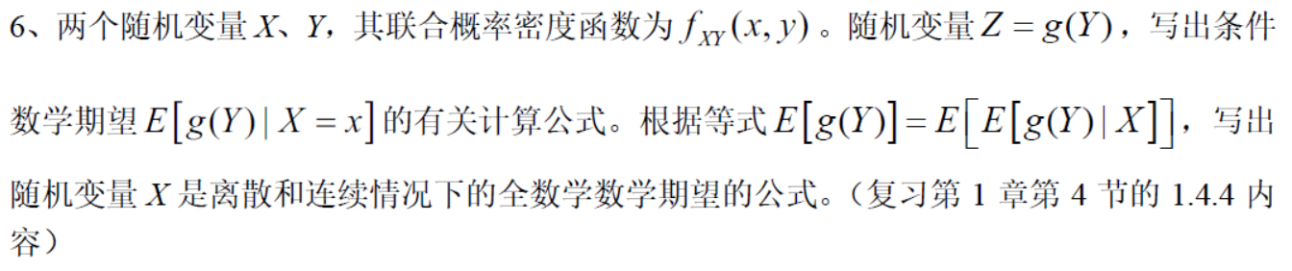
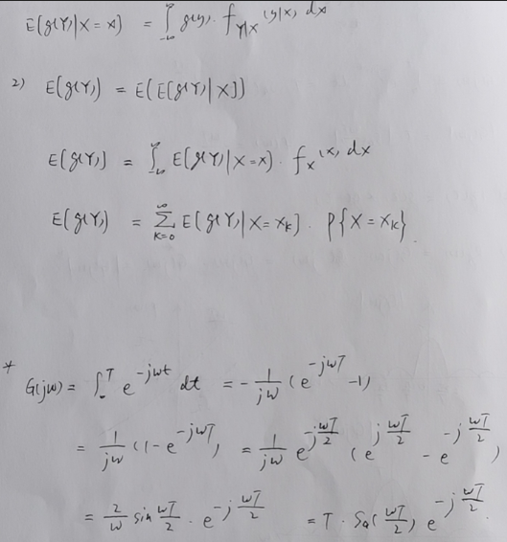
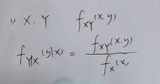

Slide 34
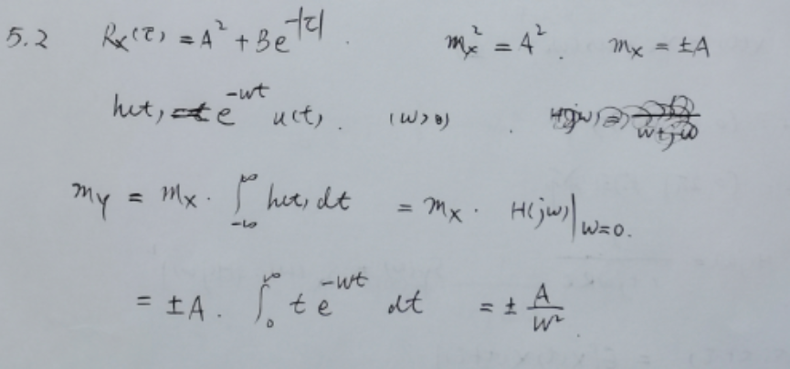
第五章
Notes:
P71

Slide 35
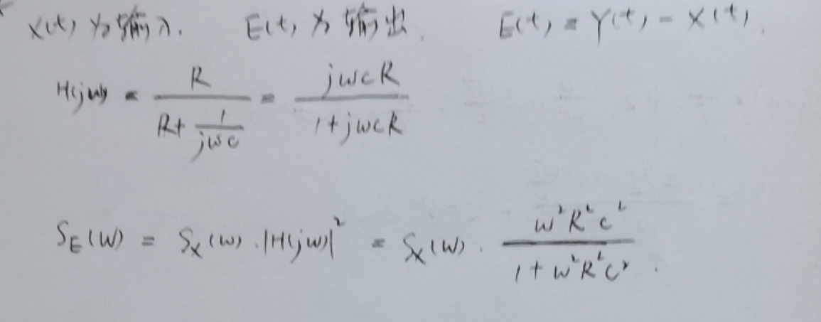
第五章
Notes:
P71

Slide 36
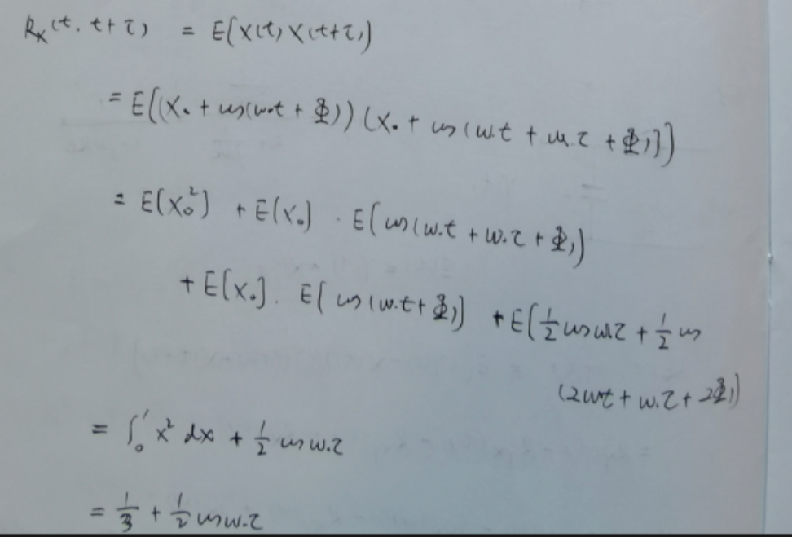
5.4
Notes:
P71

Slide 37
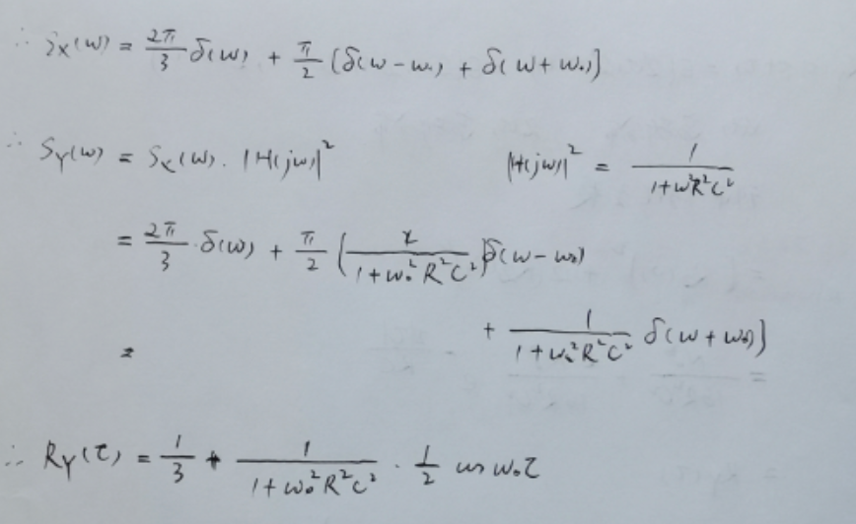
5.4
Notes:
P71

Slide 38
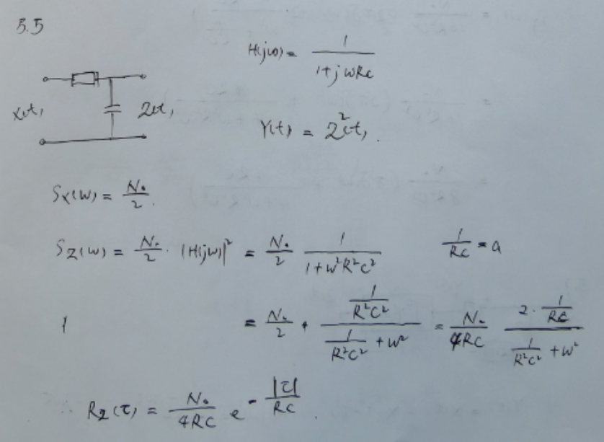
5.5

Slide 39
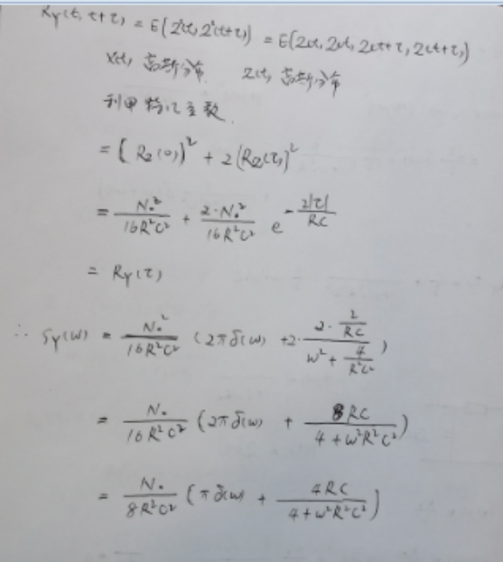
5.5

Slide 40
第一章 概率论基础
1、随机变量的概率分布
PMF、CDF、PDF
联合分布*、边缘分布*、条件分布*
2、随机变量的数字特征*
3、随机变量的特征函数*
4、随机变量的正交*、不相关*、统计独立*
5、常用的概率分布的概率分布、数字特征和特征函数
0-1分布、均匀分布、泊松分布、指数分布、高斯分布*

Slide 41
第二章 随机信号
1、随机信号的概率特性和数字特征
一维、二维的CDF*、PDF*
均值*、相关函数*、协方差函数*
2、典型信号的基本特性
1）随机正弦信号*
2）贝努利随机序列*
3、多维高斯分布和高斯随机信号*
多维概率密度函数、特征函数、性质

Slide 42
第三、四章 平稳性、功率谱密度和各态历经性
1、严格平稳和宽平稳信号的定义和特点*
2、宽平稳信号的相关函数的特点
3、信号的能量和功率的计算*
4、随机信号的功率谱密度的定义、特点
5、宽平稳随机信号的功率谱密度和相关函数的关系*
6、白噪声信号的特点*
7、宽平稳随机信号的各态历经性的定义和意义

Slide 43
第五章 随机信号通过线性系统
1、平稳随机信号通过线性系统的输出信号的特征*
2、白噪声通过线性系统*
3、低通白噪声、带通白噪声的基本特征
4、随机信号的等效噪声带宽、第一零点带宽

